Slide 1
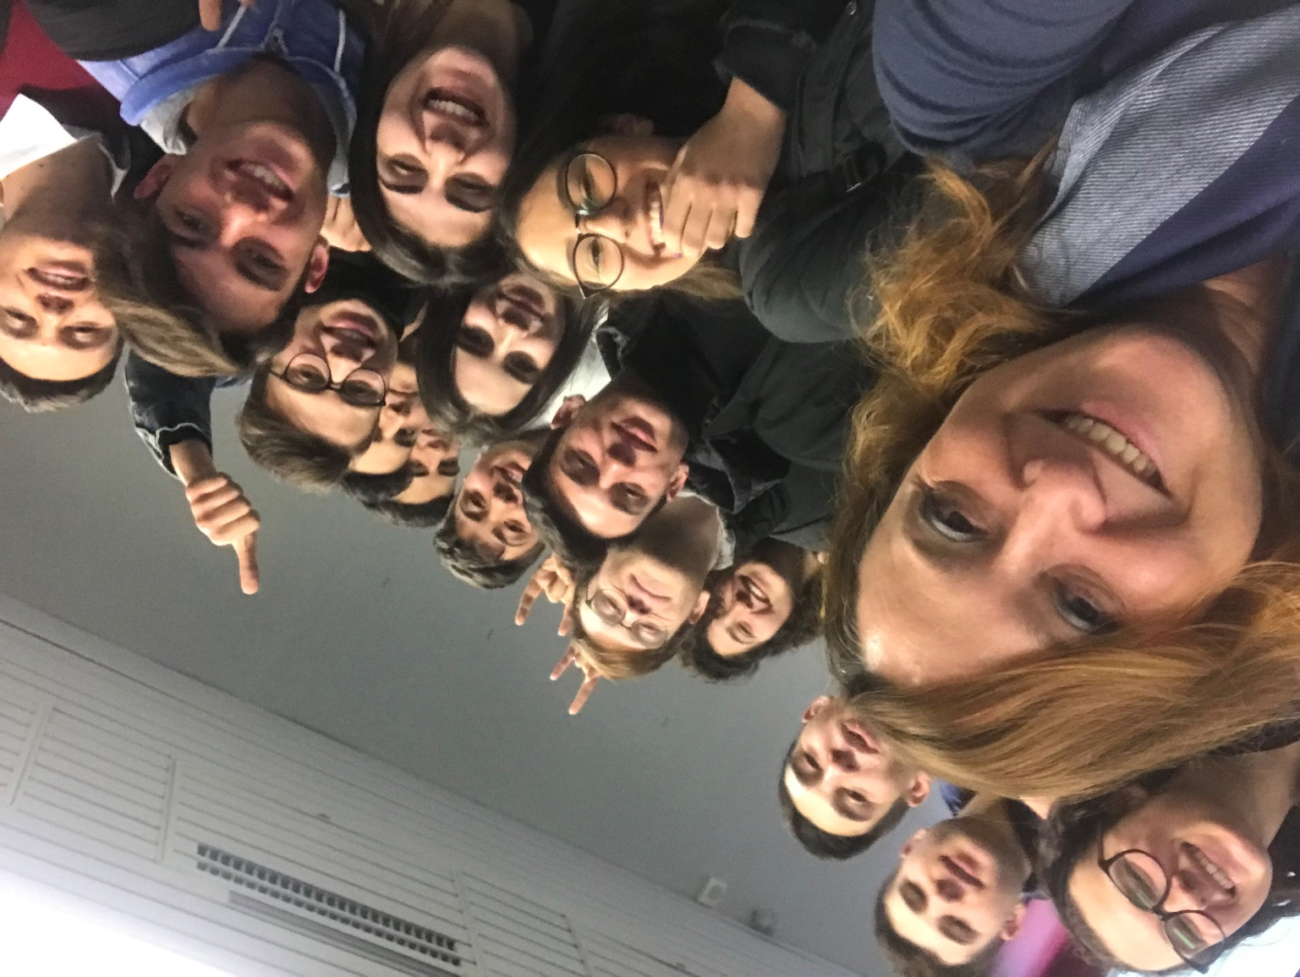
«A SCUOLA DI ASTROPARTICELLE»
Nell’ambito del percorso di Alternanza Scuola Lavoro, noi studenti della classe 3°C del Liceo Scientifico Nobel di Torre del Greco (NA), abbiamo partecipato all’iniziativa in oggetto, tutorati internamente dalla nostra docente di matematica e fisica, prof.ssa Filomena Vozzola, ed esternamente dalla dott.ssa Carla Aramo e dalla dott.ssa Roberta Colalillo.
L’iniziativa, realizzata in collaborazione con l’Università Federico II e l’INFN, ci ha guidati per mano alla scoperta dei raggi cosmici: in particolare abbiamo approfondito il processo di rivelazione degli stessi, esaminando alcuni dati sperimentali dell’Osservatorio Auger, sito in Argentina, e tutt’ora il più grande esperimento per la rivelazione dei raggi cosmici mai costruito.
In occasione del momento conclusivo dell’attività, abbiamo realizzato dei modellini delle tank dell’osservatorio, un sito web, un articolo scientifico ed un totem, lavorando in gruppi. Nel suo insieme, il progetto si è rivelato molto stimolante, anche grazie all’affinità con il nostro corso di studi liceali. Si è trattato di momenti notevolmente formativi, in continuità con l’orientamento universitario, che hanno garantito occasioni di aggregazione al gruppo classe.

Slide 2
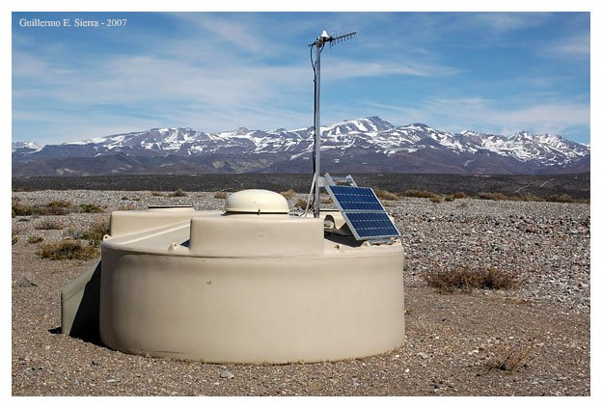
I MODELLINI DELLE TANK DI AUGER
L’osservatorio Auger è costituito da un array di 1660 rivelatori Cherenkov distribuiti su un’area di 3.000 km² secondo una griglia con passo di 1.5 km. Lungo il perimetro dell’array, ci sono i 4 siti, detti “occhi”, del rivelatore di fluorescenza (FD). In totale, si hanno 24 telescopi di fluorescenza. Al centro dell’array sono stati posizionati dei laser (CLF e XLF) rivolti verso l’alto per consentire una calibrazione dell’assorbimento atmosferico nelle direzioni dei quattro occhi.
Un gruppo di lavoro si è dedicato alla realizzazione di alcuni modellini delle tank di Auger.
Dopo aver studiato teoricamente la loro struttura, in grado di ricavare informazioni circa i raggi cosmici grazie al cosiddetto effetto Cherenkov, abbiamo infatti pensato che realizzarne delle «copie in miniatura» sarebbe stata un’idea alquanto esemplificativa per capire il processo di rilevazione di superficie.

Slide 3
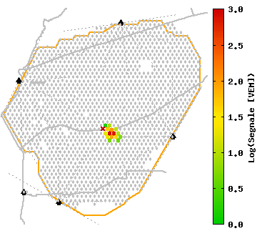
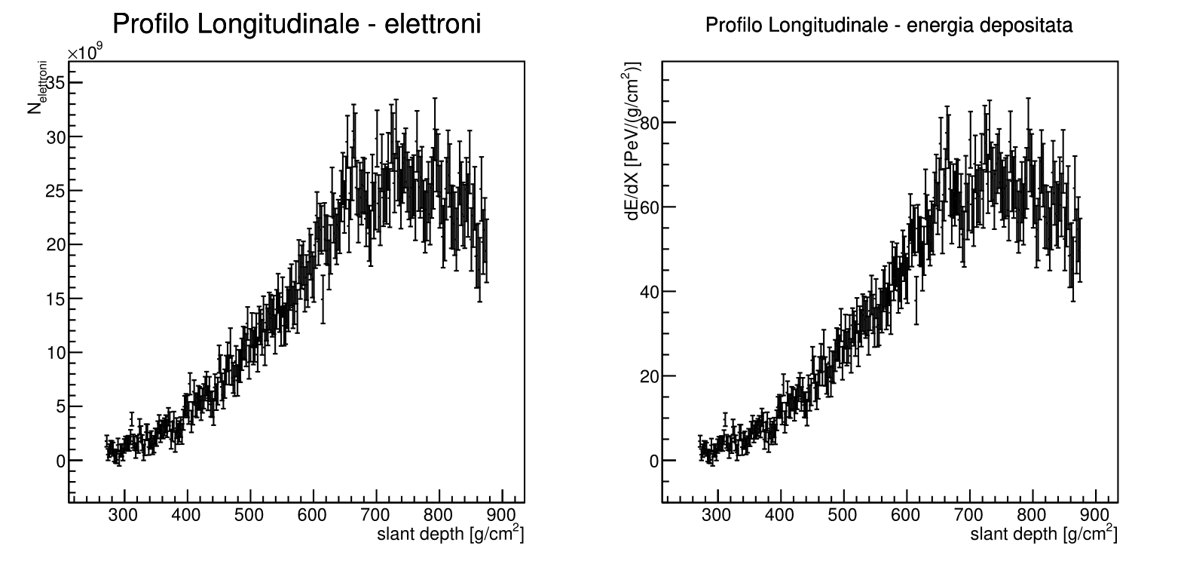
ANALISI DATI: L’OSSERVATORIO AUGER
L’analisi dati è stata condotta sulla base di dati reali, reperiti dal sito ufficiale dell’Osservatorio Auger (https://www.auger.org/).
Attraverso la combinazione sinergica dei dati dei rivelatori di superficie e di fluorescenza, abbiamo avuto l’occasione di verificare le previsioni teoriche, sfruttando Root, un software apposito.
Sviluppo trasversale dello stesso evento esaminato tramite il software ‘’root’’.
Sviluppo longitudinale di un evento esaminato attraverso il software ‘’root’’.

Slide 4
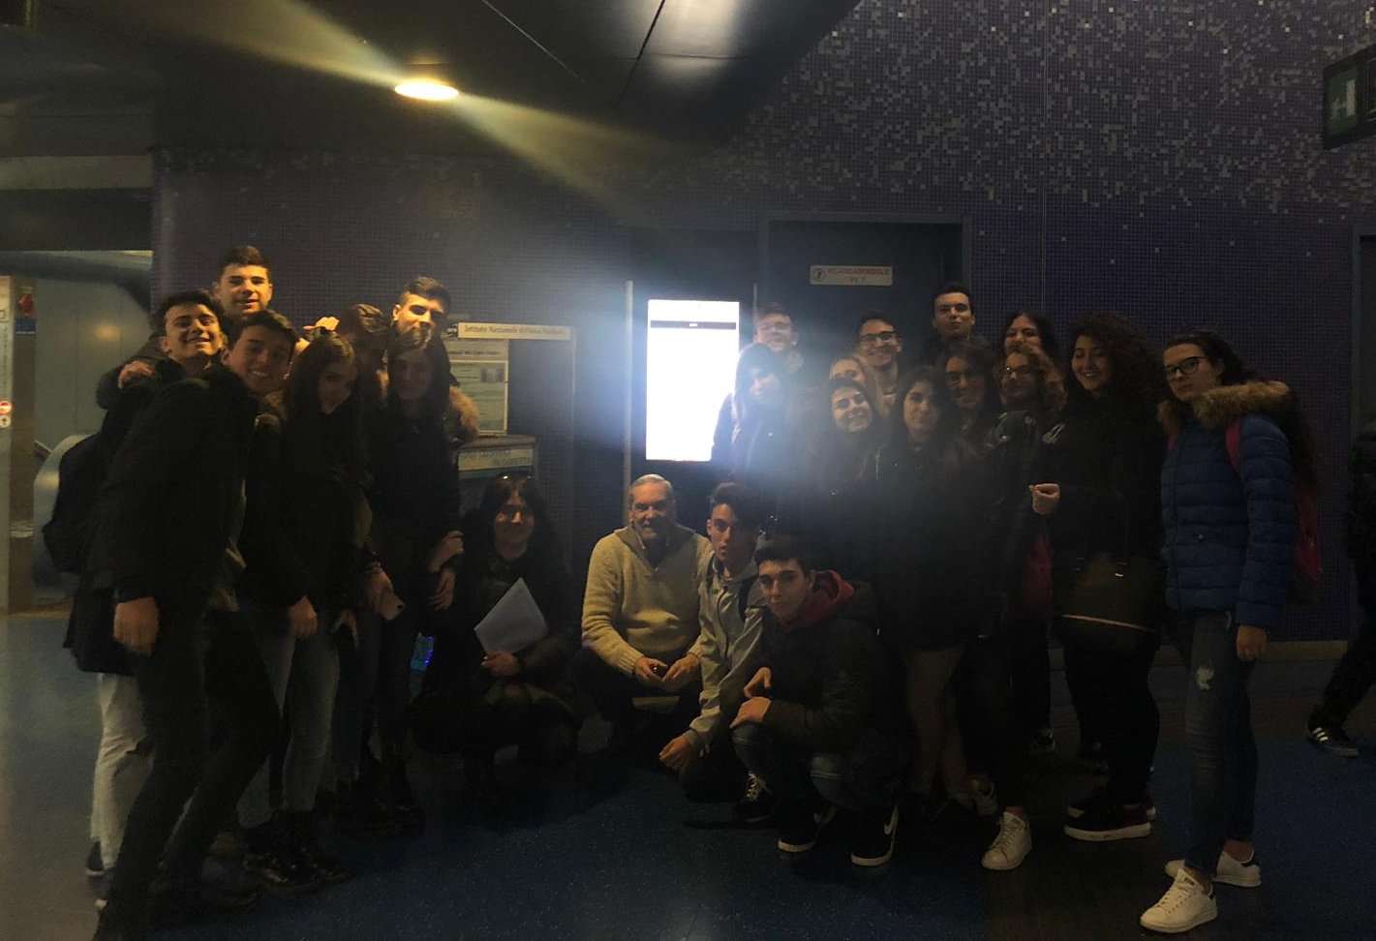
L’ARTICOLO SCIENTIFICO E LA RICERCA BIBLIOGRAFICA
Il progetto ci ha anche coinvolti nella stesura di un articolo scientifico-divulgativo riguardo i raggi cosmici e l’Osservatorio Auger.
È possibile prenderne visione all’indirizzo
https://astroparticelle3c.wixsite.com/liceonobel
Fondamentale, per la sua stesura, è stata l’attività di ricerca bibliografica, condotta da un altro gruppo, i cui risultati sono poi stati integrati ai materiali fornitici dalla dott. ssa Carla Aramo, il cui aiuto è stato indispensabile nella prosecuzione del lavoro.
Grazie alla lettura dell’articolo, tutte le persone intrigate da temi «spaziali» come quelli in oggetto, possono sentirsi «più vicine» ai raggi cosmici, ed Auger ne è una diretta testimonianza.

Slide 5
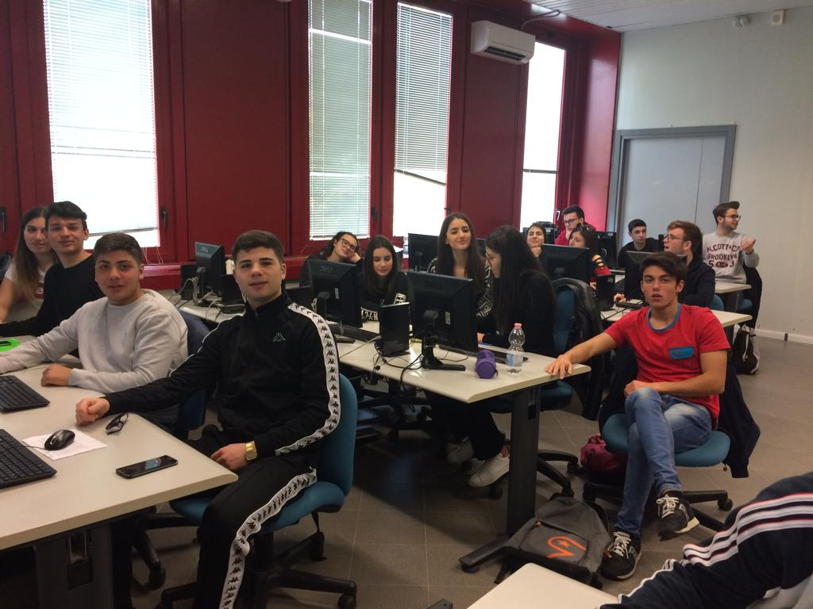
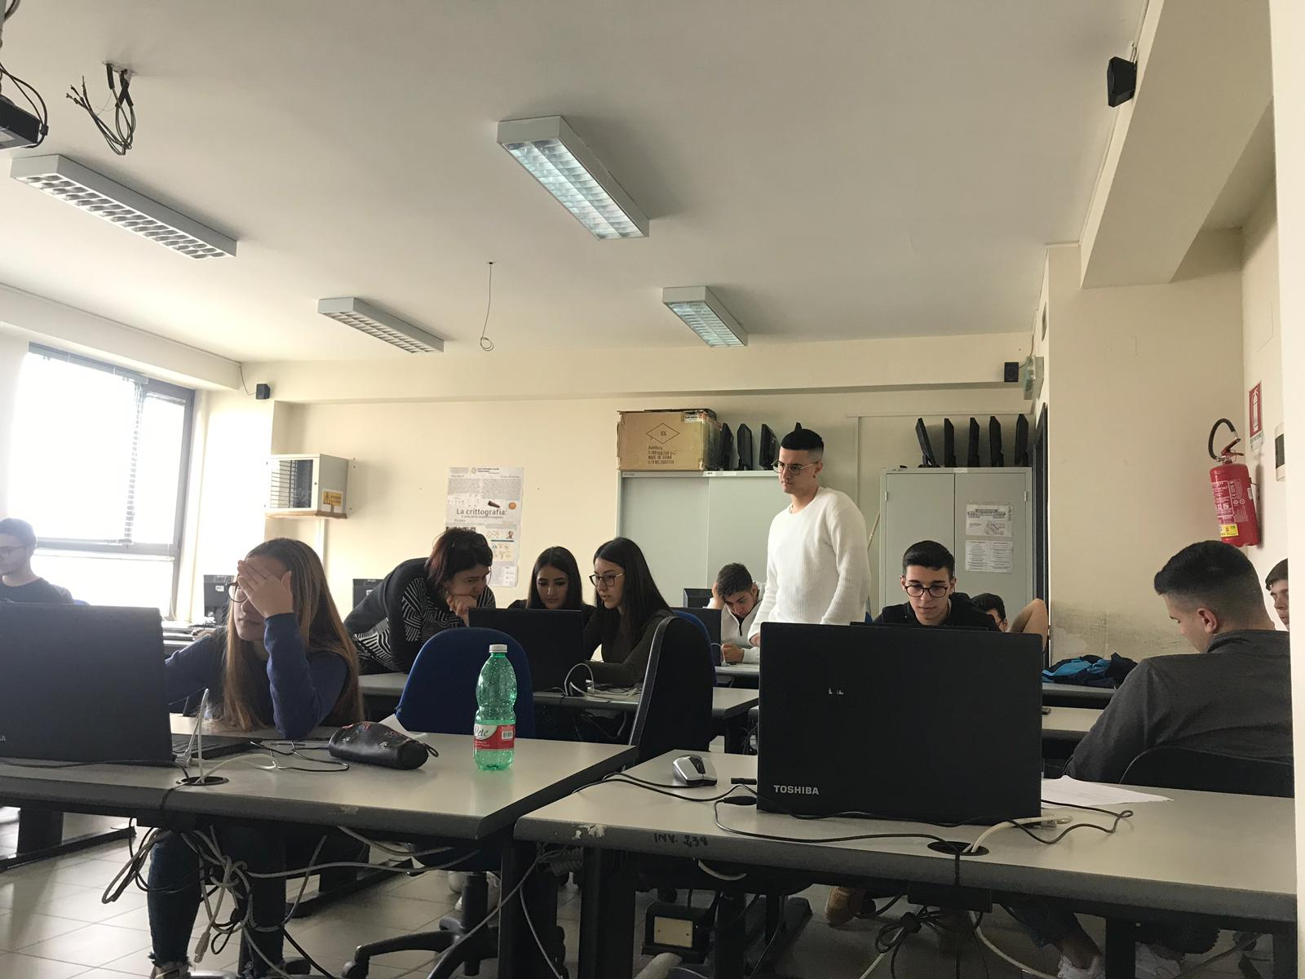
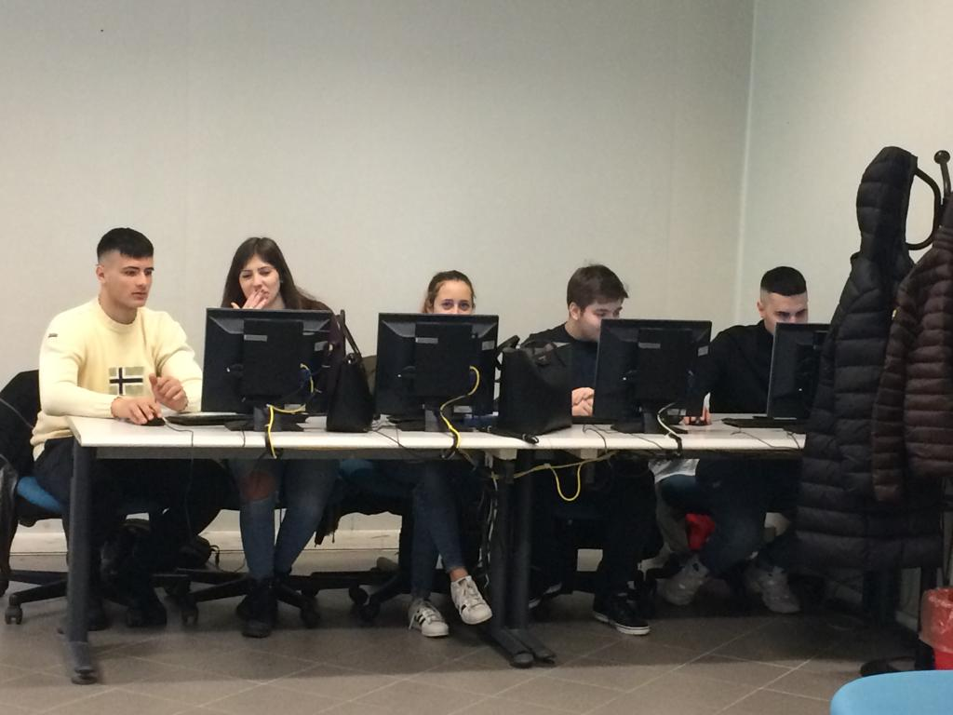
IL SITO WEB
Per poter diffondere meglio questo progetto in un'era in cui internet ha un ruolo sempre più cruciale nella diffusione di notizie, abbiamo inserito il nostro lavoro in un sito web, che mette a disposizione al grande pubblico una descrizione e presentazione delle nostre ricerche.
Il sito si può trovare al link:https://astroparticelle3c.wixsite.com/liceonobel

